Slide 1

Název školy | Gymnázium, střední odborná škola, střední odborné učiliště a vyšší odborná škola, Hořice
Číslo projektu | CZ.1.07/1.5.00/34.0873
Název materiálu | VY_32_INOVACE_08.02.14 KŘEMÍK
Autor | Jana Černá
Tematická oblast | Anorganická chemie pro 2. ročník přírodovědného lycea
Ročník | 2.L
Datum tvorby | 30.11.2012
Anotace | Materiál je určen pro studenty 2. ročníku přírodovědného lycea, 4letých a odpovídajících ročníků víceletých gymnázií, do předmětu Chemie. Tento materiál slouží k výkladu učiva o výskytu, vlastnostech a použití křemíku. Dále jsou uvedeny různé materiály získaných ze sloučenin křemíku.
Metodický pokyn | Prezentace je určena jako podpora výkladu učitele a je doplněna názornými obrázky odrůd křemene. Žáci mohou tuto část použít jako podklad pro zápis do sešitu. V závěru prezentace si žáci mohou při opakování ověřit získané znalosti a upevnit je.

Slide 2
Křemík
Si - SILICIUM

Slide 3
výskyt
po O2 2. nejrozšířenější prvek na Zemi
Pouze vázaný ve sloučeninách s oxidačním č. IV:
SiO2 (křemen) – tvoří řadu odrůd:
čirý křišťál, růžový růženín, hnědá záhněda, chalcedon, achát, nafialovělý ametyst, jaspis, žlutý citrín
křemičitany (granáty, olivín, orthoklas)
hlinitokřemičitany (základ zemské kůry- slídy, živce)
biogenní prvek (přesličky, ječmen)

Slide 4
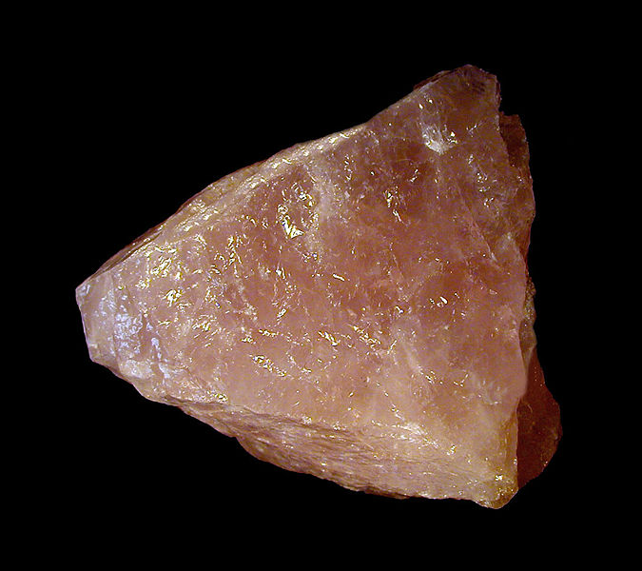
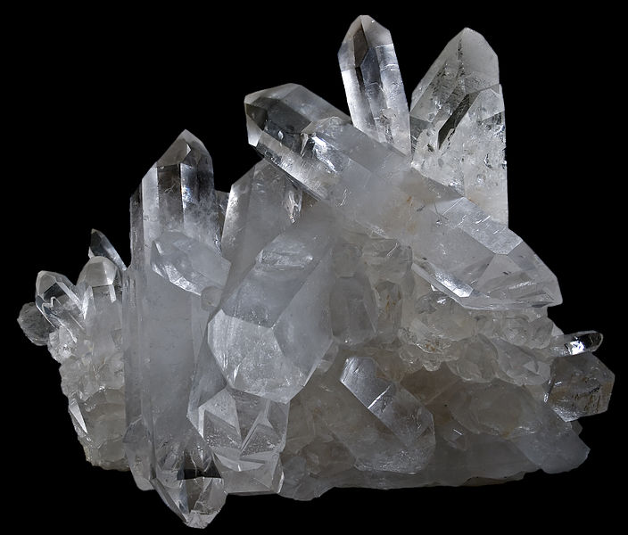
křišťál
růženín
Obrázek 1
Obrázek 2

Slide 5
vlastnosti
struktura podobná diamantu – vazby však křehčí
tmavošedý, kovově lesklý
lesklý, tvrdý, křehký
polovodič
málo reaktivní prvek
reaguje jen s HNO3 a HF, alkalickými hydroxidy

Slide 6
Použití
- do slitin (Si + Fe = ferosilicium)
- výroba polovodičových součástek (diody)
polovodič typu N a P
čipy, počítače – paměť
- výroba integrovaných obvodů

Slide 7
Příměsové polovodiče
vodivost u čistých polovodičů lze zvýšit přidáním příměsí (resp. volných elektronů)
Polovodič typu N
Přidáme-li do čistého křemíku se čtyřmi valenčními
elektrony prvek s pěti valenčními elektrony (fosfor, arsen
nebo antimon) = donor elektronu
Polovodič typu P
Přidáme-li do čistého křemíku prvkem s třemi valenčními
elektrony (bór, hliník, gallium nebo indium) = akceptor –
přijme elektron

Slide 8
Sloučeniny
A) Bezkyslíkaté
SILICIDY (Mg2Si)
Silany – obdoba alkanů
SiH4 - monosilan (výroba baterií)
B) Kyslíkaté
SiO2 (křemen)- pevná, těžko tavitelná látka, stálá l. – málo reaktivní
Struktura: polymerní, prostorová – z tetraedrů (SiO4) – čtyřstěnů
Použití: stavebnictví (písek), výroba skla a porcelánu, keramiky

Slide 9
SKLO
Homogenní amorfní látka
Vzniká tavením sklářského písku (SiO2), vápence (CaCO3) a sody (Na2CO3) + další přísady
KŘEMENNÉ SKLO
roztavením křemene (tt = 1713 °C) a následným
ochlazením taveniny, křehké
rozdíl od běžného skla - odolnější (vydrží velké
rozpětí teplot),lze tvarovat při ↑ (1700°C) T
drahé

Slide 10
OPTICKÁ VLÁKNA
= speciální vlákna, které propouštějí světelné signály
vyrobeny z Si skloviny, slouží jako OPTICKÉ VLNOVODY
Výroba: SiCl4 + O2 → SiO2 + 2Cl2
přenáší data, napojení počítačů
nerušitelé, neodposlouchatelné
H4SiO4 – kyselina křemičitá
tvoří rosolovitou hmotu
z vodných roztoků se vylučuje rosolovitý gel – jeho vysušením vzniká SILIKAGEL (=látka schopná vázat vodu = SUŠIDLO)

Slide 11
křemičitany
křemičitan sodný Na2SiO3 a draselný K2SiO3
– součástí VODNÍHO SKLA (použití: lepení skla, impregnace, nakládání vajec)
křemičitany a hlinitokřemičitany – v přírodě jako nerosty nebo součást hornin – př.: živec, kaolinit, azbest nebo slídy
použití: výroba keramiky a cementu

Slide 12
KERAMIKA
cihlářské výrobky, obklady, umyvadla, kameninové výrobky (kanalizace), žáruvzdorné materiály (šamot, dinas), porcelán
hlavní složka: SiO2 + Al2O3 (v různém poměru)
Porcelán – výroba: z kaolinu, křemene a živců
Vypalování keramiky – ztráta H2O

Slide 13
silikony
syntetické organokřemičité polymerní sloučeniny
mimořádně tepelně odolné a hydrofóbní
Použití: mazací oleje, nátěrové hmoty, izolační materiál

Slide 14
opakování
1) Jaké má křemík oxidační číslo ve sloučeninách?
2) Podle barvy doplňte odrůdy křemene:
hnědá ........... čirý ...............
nafialovělý .......... žlutý ....................
3) Které prvky se přidávají do polovodičů typu N?
4) Z kterých přísad se vyrábí sklo?
5) Z jaké látky se vyrábí SILIKAGEL a jaké má praktické využití?
6) V jaké podobě se vyskytují v přírodě křemičitany a hlinitokřemičitany?

Slide 15
řešení
1) IV
2)
hnědá záhněda čirý křišťál
nafialovělý ametyst žlutý citrín
3) fosfor, arsen nebo antimon
4) sklářský písek (SiO2), vápenec (CaCO3) a soda (Na2CO3)
5) kyselina křemičitá, sušidlo
6) nerosty nebo součást hornin – př.: živec, kaolinit, azbest nebo slídy

Slide 16
Zdroje
Vratislav Šrámek, Ludvík Kosina: Obecná a anorganická chemie, nakl. FIN, Olomouc 1996
Marika Benešová, Hana Satrapová: Odmaturuj z chemie, nakl. DIDAKTIS spol.s.r.o. 2002
Obr. 1.:[cit. 30.11.2012]. Dostupný pod licencí Creative Commons na
WWW: http://cs.wikipedia.org/wiki/Soubor:Uncut_Rose_Quartz.jpg
Obr. 2.:Didier Descouens [cit. 30.11.2012]. Dostupný pod licencí Creative Commons na
WWW: http://cs.wikipedia.org/wiki/Soubor:Quartz_Br%C3%A9sil.jpg

